Slide 1

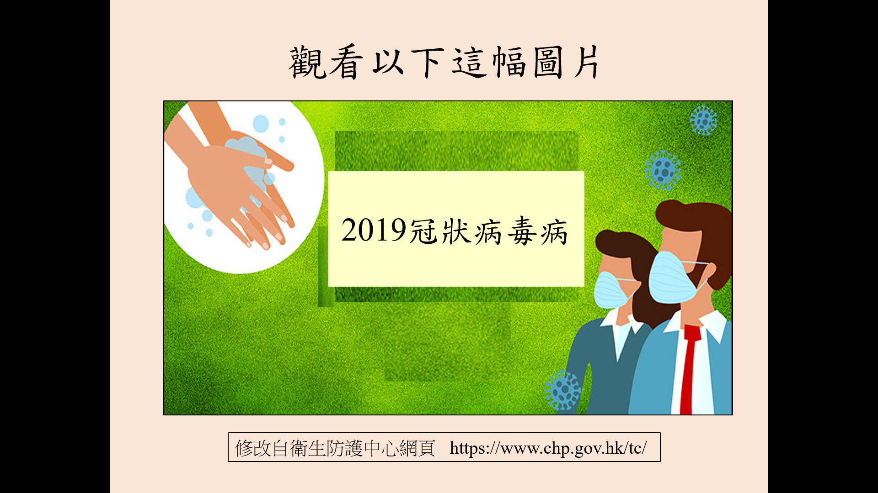
「2019冠狀病毒病」的學與教資源
全球抗疫的挑戰
教育局 通識教育組

Slide 2
學與教資源簡介
學習階段 / 學習重點年級 | 課 題 | 相關課程內容 / 學習重點 | 教學資源 (PPT)
高中 | 全球抗疫的挑戰 | 通識教育科：「全球化」及「公共衛生」單元 | 投影片

Slide 3
學與教資源簡介
教學目標 | 透過議題討論，讓學生： 了解疫症蔓延與全球化的關係，以及傳染病蔓延對於公共衞生的影響。 了解國際合作對於維護公共衞生安全的重要性。
相關概念 | 全球化、人口流動、全球管治、國際協作、傳染病
教學策略 | 觀看資料及視頻，要求學生討論及回答問題，引導他們理解傳染病所帶來的影響，以及國際合作如何維護公共衞生安全。
參考資料 | 衛生防護中心網頁 世界衛生組織網頁 《通識教育科課程資源冊系列：公共衞生》及《通識教育科課程資源冊系列：公共衞生》
注意事項 | 現時疫情仍未完結，教師應提示學生留意事態的發展，並瀏覽衛生防護中心網頁掌握最新資訊。 全球化發展令國與國之間互相依存的程度大增，並因此而湧現各種跨越國境的全球問題，旅遊全球化令病毒蔓延各國的風險增加，即為其中一個例子。教師應提示學生，在面對疫症擴散或其他全球跨境問題，需要各國的多邊聯合行動，並講求更多建立在合作基礎上的全球公共政策和規劃，才可以有效應對和適切處理。 教師在施教期間應適當帶出相關的正面價值觀及行為，並鼓勵學生於日常生活當中躬行實踐。

Slide 4

預習活動
觀看以下視頻，了解有關
「2019冠狀病毒病」的基本資料
「世界衛生組織 Maria Van Kerkhove博士針對新型冠狀病毒的解答」，
取自世界衛生組織網 片長1分21秒
http://terrance.who.int/mediacentre/videos/coronavirus/WHO-PROD_Coronavirus_QA_14JAN2020_en_st_ch.mp4

Slide 5
「2019冠狀病毒病」
掌握背景知識
甚麼是「2019冠狀病毒病」? 它的病原體是甚麼？
該疾病有甚麼病徵？
該疾病是如何傳播的？
現時有沒有針對該疾病的疫苗？

Slide 6
「2019冠狀病毒病」
掌握背景知識
參考答案
1. 「2019冠狀病毒病」是指2019年12月起在湖北省武漢市出現的病毒性肺炎病例群組個案。根據內地衛生部門的調查，病原體為一種新型冠狀病毒。
2. 根據內地衞生部門提供的資料，個案的病徵包括發燒、乏力、乾咳及呼吸困難。其中部分患者病情嚴重。年齡較大或有慢性疾病患者，有較大機會出現嚴重情況。
3. 經呼吸道飛沫傳播是「2019冠狀病毒病」主要的傳播途徑，亦可通過接觸傳播。
4. 目前對於「2019冠狀病毒病」沒有特定治療方法。但許多症狀是可以處理的，因此需根據患者臨床情況進行治療。而針對新疾病，並無現有可用的疫苗，而開發一種新疫苗可能需要若干年時間。
資料來源：摘錄自衛生防護中心 https://www.chp.gov.hk/tc/features/102624.html

Slide 7
閱讀以下資料
資料一：與本議題相關的概念
全球化：全球化的特色是地域阻隔對各種政治、文化、經濟、社會活動的限制不斷減退，讓一般人都因此而能夠參與更多跨地域的活動，從而將原本局限於本土和國內的個人生活、社會關係，以至社會制度，轉向跨地域及全球性發展。
全球管治：全球管治是指藉著不同層次的政治互動過程，以處理國際衝突、氣候變化、疫症傳播等全球問題，從而維持世界秩序。國際政府組織是全球管治的其中一個執行者，例如世界衛生組織為全球訂定公共衛生標準，並敦促各國遵從；與此同時，它更是全球傳染病的主要監察者。
傳染病：傳染病是由病原體入侵人體所引致的疾病，如果情況嚴重，可以引致死亡。傳染病可經由不同途徑傳播，例如透過直接接觸由人傳染人；又或是透過水、空氣、飛沫、食物、體液、排泄物、其他媒介（如昆蟲）傳播。
資料來源：
〈全球化〉，《通識教育科課程資源冊系列：全球化》，第13頁。
〈全球管治〉，《通識教育科課程資源冊系列：全球化》，第21頁。
〈傳染病〉，《通識教育科課程資源冊系列：公共衞生》，第15頁。

Slide 8
資料二：有「2019冠狀病毒病」感染報告個案的國家/地區
參考衛生防護中心的相關資料︰
https://www.coronavirus.gov.hk/

Slide 9
資料三
世界衛生組織（世衛）是聯合國內負責衛生問題的機構，旨在協助會員國減少疾病感染的傳播與衛生保健，通過協助評估、規劃、實施和評價國家控制感染的政策，最終希望協助會員國促進醫療照顧的質素，以具成本效益的方式加強病人、醫護人員、以及其他在護理場所工作的人和環境的安全。
資料來源：世界衛生組織官方網頁 http://www.who.int/zh/

Slide 10
資料四
《國際衛生條例（2005）》為世衛組織的預警和應對活動提供了一個框架，以應對國際疫情和其他涉及公共衛生風險的突發事件。世衛總幹事譚德塞博士（Tedros Adhanom Ghebreyesus）於2020年1月30日根據該條例而將「2019冠狀病毒病」疫情以及其他國家出現的輸入病例情況，列為「國際關注的突發公共衛生事件」（Public Health Emergency of International Concern, PHEIC）。
所謂「國際關注的突發公共衛生事件」，它的定義為「確定通過疾病的國際傳播而構成對其他國家的公共衛生風險，並可能需要採取協調一致的國際應對措施的不尋常事件。」根據該項定義，這些「事件」出現時意味了以下情況：
  嚴重、突然、不尋常、意外；
  對公共衛生的影響很可能超出受影響國的國界；並且
  可能需要立即採取國際行動。
資料來源：
1.〈關於2019新型冠狀病毒疫情的《國際衛生條例（2005）》突發事件委員會第二次會議的聲明〉2.〈關於《國際衛生條例》突發事件委員會的常見問題〉

Slide 11
建議討論問題
1. 參考資料一與「全球化」相關的概念，你認為資料二所顯示的「2019冠狀病毒病」疫情在全球蔓延，與全球化的發展有甚麼關係？
參考答案
全球化打破了地域阻隔，增加人口流動。各國居民因旅遊、公幹、從事貿易或其他交流活動而經常進行跨境活動。因此，某些原本只屬於地區性的傳染病，因國際人口流動，為一個地方傳入新的病原體， 並在短時間內能傳播至世界各地 。
全球化促進頻繁的交通往來，交通發達拉近各國間的距離，令大型傳染病能在短時間內迅速擴散。隨著航空業發展，全球旅客數目有增無減，加速疫症的全球擴散。
若各國的衛生措施不夠嚴密，或監控不足，疫症便容易由邊境傳入，並迅速蔓延到其他地區。

Slide 12
建議討論問題
2. 參考資料，為甚麼「2019冠狀病毒病」疫情被視為「國際關注的突發公共衛生事件」？世界衛生組織在防止疫情蔓延一事上，又如何體現全球管治的理念？
參考答案
由於「2019冠狀病毒病」疫情在2020年1月開始在中國肆虐，及至後來中國境內及世界其他國家或地區確診病例和死亡人數不斷增加，符合「國際關注的突發公共衛生事件」所依據的標凖：「確定通過疾病的國際傳播而構成對其他國家的公共衛生風險，並可能需要採取協調一致的國際應對措施的不尋常事件。」因此，世界衛生組織緊急委員會於2020年1月30日召開會議，宣佈「2019冠狀病毒病」疫情構成「國際關注的突發公共衛生事件」 。

Slide 13
參考答案 (續)
全球化發展導致不少跨越國界，並且對全球有重大影響的全球議題出現，處理及防止傳染病在全球蔓延，正是其中之一。由於傳染病在全球多國蔓延，無法單靠個別國家獨自解決，因此需要依賴國際組織協調和規劃全球公共衛生事務，世衛就因此而擔當了協調各國的角色，例如評估疫情擴散風險、統一發布防治對策。以今次「2019冠狀病毒病」疫情在全球蔓延而言，世衛就因應疫情而將其列為「國際關注的突發公共衛生事件」，就疫情開展了監察工作，並建議受影響的締約國及其他締約國應該採取的措施。
世衛的上述行動，顯示了一個國際組織怎樣因應一個廣泛關注並有重大影響的全球議題，而向國際社會提出共同應對的策略及方案，正好體現了全球管治的理念。

Slide 14
--全球化發展令國與國之間互相依存的程度大增，並因此而湧現各種跨越國境的全球問題，旅遊全球化令病毒蔓延各國的風險增加，即為其中一個例子。
--當面對疫症擴散或其他全球跨境問題，如氣候變化、國際金融危機、跨境犯罪等全球問題，需要各國的多邊聯合行動，並講求更多建立在合作基礎上的全球公共政策和規劃，才可以有效應對和適切處理。
--為免病毒大規模蔓延，現時某些受到疫情影響的國家實施應變措施，如入境管制，其目的是為了應付短期的緊急需要，不應視作歧視或排斥他人的行為。
小結

Slide 15
完

